Slide 1
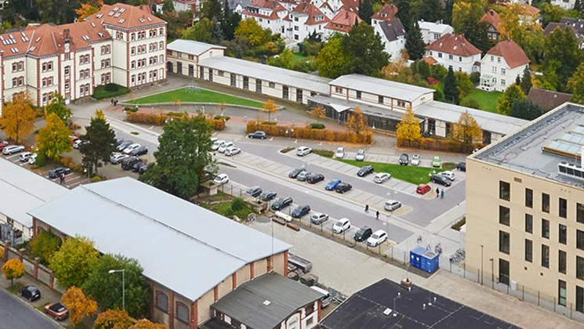
Sicherheit und Zuverlässigkeit ISO 27001
FH-Bielefeld, Campus Minden WS19/20
Hertel, Kossendey, Kühnert, Withöft

Slide 2
Inhaltsverzeichnis
Was ist die ISO 27001?
Vorteile der ISO 27001
Geschichte
Die 14 Domänen und ihre Controls

Slide 3
Die ISO 27001

Slide 4
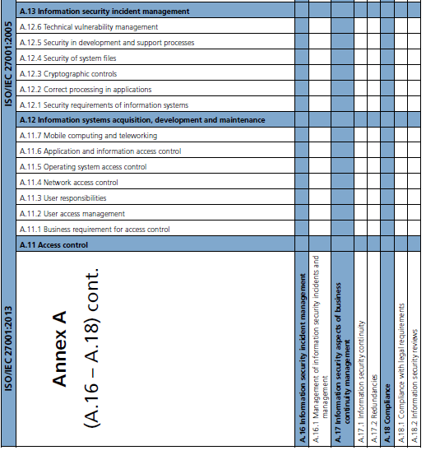
ISO 27001 - Allgemeines
ISO: The International Organization for Standardization
Internationale Norm für Informationssicherheit
Anforderung zur Implementierung und Betrieb von ISMS
Information security management system
Anforderungen können in 14 Komponenten aufgeteilt werden
Kontrolle der Anforderungen über Domänen mit Controls
Zertifizierung für Unternehmen
Implementation Guideline ISO/IEC 27001:2013
Quelle: Implementation Guideline ISO/IEC 27001:2013 – dpunkt.verlag Juli 2016

Slide 5
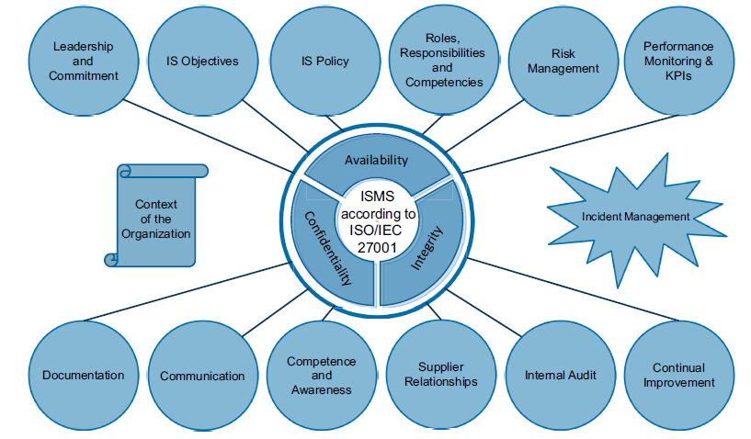
Components of an ISMS with ISO/IEC 27001:2013
Quelle: Implementation Guideline ISO/IEC 27001:2013 – dpunkt.verlag Juli 2016

Slide 6
ISO 27001 - Vorteile
Betriebs- und bereichs-, und technologieunabhängig
Berücksichtigt individuelle Besonderheiten
Minimierung von Haftungsrisiken
Minimierung von Geschäftsrisiken
Senkung von Versicherungsprämien
Optimierung von Prozess- und IT-Kosten
Steigerung der Wettbewerbsfähigkeit
Schaffung von Vertrauen bei Kunden, Geschäftspartnern etc.
Frühzeitige Erkennung von Bedrohungen und deren Reduzierung
Schutz vor Missbrauch von Daten, Verlust oder Offenlegung

Slide 7
Geschichte

Slide 8
Die 14 Domänen

Slide 9
Die 14 Domänen
Sicherheitspolitik – 2 Controls (Valentin)
Organisation der Informationssicherheit – 7 Controls (Valentin)
Personalsicherheit – 6 Controls (Nicola)
Ressourcenmanagement – 10 Controls (Valentin)
Zugriffskontrolle – 14 Controls (Marcel)
Kryptografie – 2 Controls (Nicola)
Umgebungssicherheit – 15 Controls (Nicola)
Betriebssicherheit – 14 Controls (Moritz)
Kommunikationssicherheit – 7 Controls (Moritz)
Systemerwerb, Entwicklung und Wartung – 13 Controls (Nicola)
Lieferantenbeziehungen - 5 Controls (Moritz)
Informationssicherheits-Störfallmanagement – 7 Controls (Marcel)
Kontinuitätsmanagement – 4 Controls (Marcel)
Compliance/Konformität – 8 Controls (Valentin)

Slide 10
Betriebssicherheit I
Festgelegte Dokumentationsverfahren
Instandhaltung
Änderungsmanagement
Änderungen protokolliert und kontrolliert werden
Kapazitätenmanagement
Speicherkapazität
Prozessorkapazität
Kommunikationskapazität (z.B. Bandbreite)
Aufteilung von Umgebungsbereichen
Entwicklung
Testen
Ausführung

Slide 11
Betriebssicherheit II
Kontrolle gegen Malware
Antivirensoftware
Schutz vor unberechtigten Zugriffen
Backuppolitik
Regelmäßig, protokolliert, kontrolliert
Gesondertes loggen bestimmter wichtiger Events
Physisch getrennte Speicherung von anderen Standardlogs
Schutz der Loginformationen
Logs werden gerne manipuliert
Loggen von Operator- und Adminaktivitäten
Synchronisieren der Informationssysteme mit einer Zeitquelle

Slide 12
Kommunikationssicherheit
Netzwerke müssen gesteuert und kontrolliert werden
Verbindungen müssen verifiziert werden
Werden oft für Angriffe genutzt
Verschiedene Aufgaben auf verschiedene Netzwerke aufteilen
Transfer von Daten muss sicher erfolgen
Firewall, Identifizierungsstandards, Kryptografie
Jede übermittelte Information muss gesichert werden
Alle Kommunikationsarten sind zu berücksichtigen
Non-Disclosure Agreement treffen
Vertrag zwischen zwei Parteien, der das Stillschweigen über Informationen beschreibt

Slide 13
Lieferantenbeziehungen
Risiko wenn Lieferant mächtiger ist als Kunde
Einfluss je nach Größenverhältnis unterschiedlich
Lieferant sollte sich ebenfalls an ISO 27001 halten
Lieferanten nach Risiko und Wichtigkeit einstufen
Lieferanten regelmäßig nach Leistung bewerten
Änderungen im Umfeld auch auf Lieferanten beziehen
Änderungen mögen nicht eigenes Unternehmen betreffen, aber Lieferanten

Slide 14
Wie sind die Controls nun zu implementieren?
Ausführungen in ISO 27002

Slide 15
Quellen
https://www.iso27001security.com/html/27001.html
https://www.isms.online/iso-27001/requirements-controls/
https://www.itgovernance.co.uk/blog/iso-27001-the-14-control-sets-of-annex-a-explained

